Slide 1

HTML5
2
Dicas sobre como escrever o código em HTML
Nível de complexidade

Slide 2

HTML5
2
Dicas sobre como escrever o código em HTML
O HTML é muito flexível
Usar sempre o doctype

Slide 3




HTML5
2
Dicas sobre como escrever o código em HTML
Utiliza sempre letras minúsculas

Slide 4
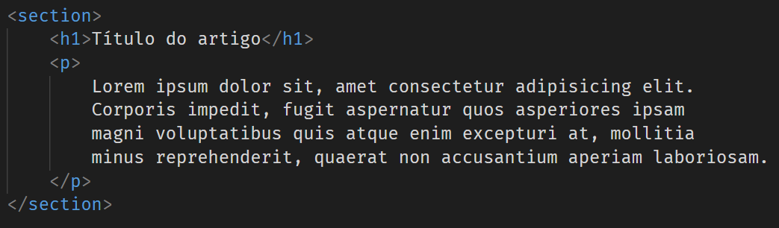
HTML5
2
Dicas sobre como escrever o código em HTML
Fecha sempre os elementos HTML

Slide 5
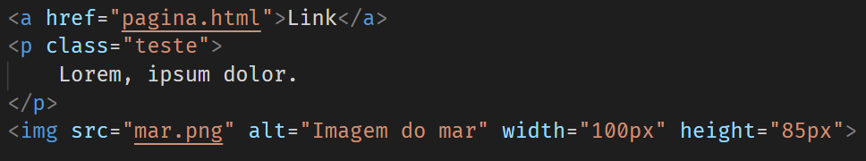
HTML5
2
Dicas sobre como escrever o código em HTML
Valores dos atributos

Slide 6
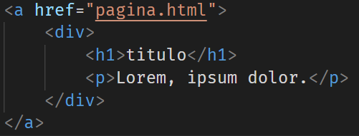
HTML5
2
Dicas sobre como escrever o código em HTML
Evita longas linhas de código

Slide 7

HTML5
2
Dicas sobre como escrever o código em HTML
Definir sempre o <title>

Slide 8
HTML5
2
Dicas sobre como escrever o código em HTML
Fechar corretamente os elementos

Slide 9

HTML5
2
Dicas sobre como escrever o código em HTML
Definir sempre o atributo lang no elemento <html>

Slide 10
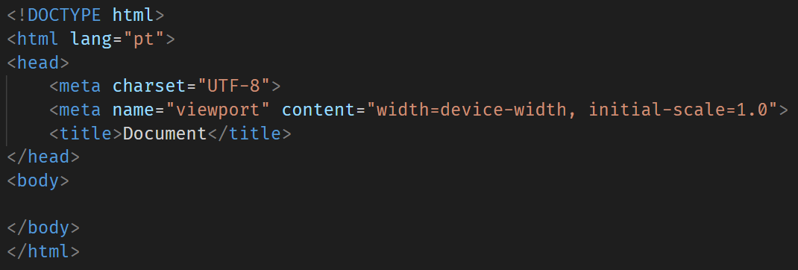
HTML5
2
Dicas sobre como escrever o código em HTML
Elementos meta no head da página HTML

